Slide 1
Potraži patku u rijeci Uni

Slide 2
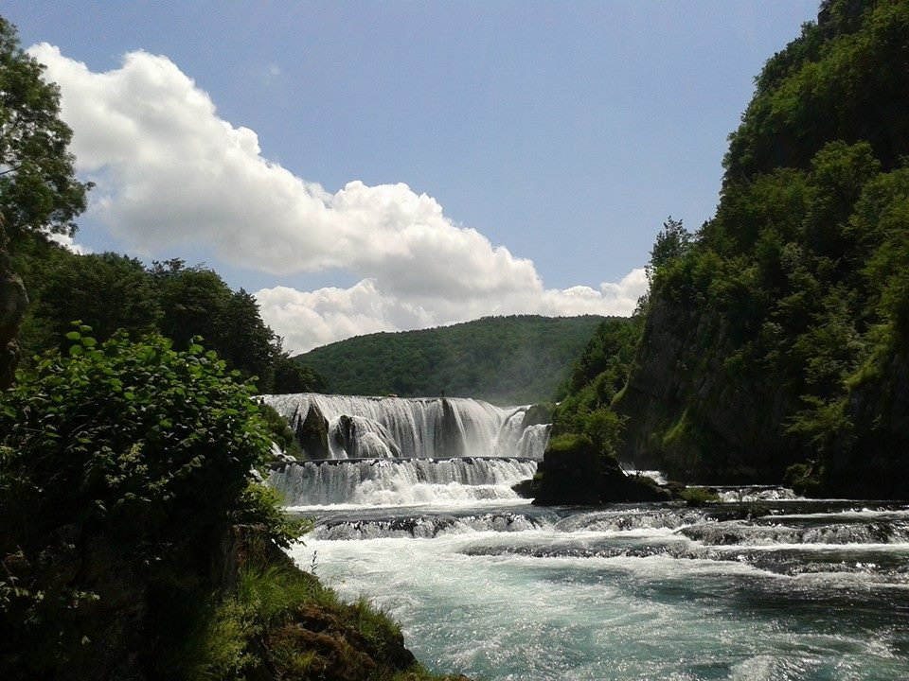
1
13
9
6
14
15
10
5
3
2
8
1
4
12
7
11

Slide 3
1
13
9
6
15
10
14
5
3
2
8
1
4
12
7
11

Slide 4
1
9
13
6
15
10
14
5
3
8
1
4
12
2
7
11

Slide 5
1
13
9
6
14
15
10
5
1
3
2
8
11
4
12
7

Slide 6
1
9
6
14
13
15
10
5
3
2
8
1
4
12
7
11

